Slide 1
anacondaの再インストール
テキストエディタでのプログラミング環境の整備

Slide 2
コマンドラインからのpythonにはpathを通す必要がある
CUIベースでプログラムを動かすには、そのプログラムがどこにあるのかを予め
コンピュータに教えないと動かない
Anaconda(python)のパスの登録は以下のようになるが。とても面倒。

Slide 3
簡単な方法は、anaconda を再インストールする際にpathを自動認識させること
まずは、uninstall

Slide 4
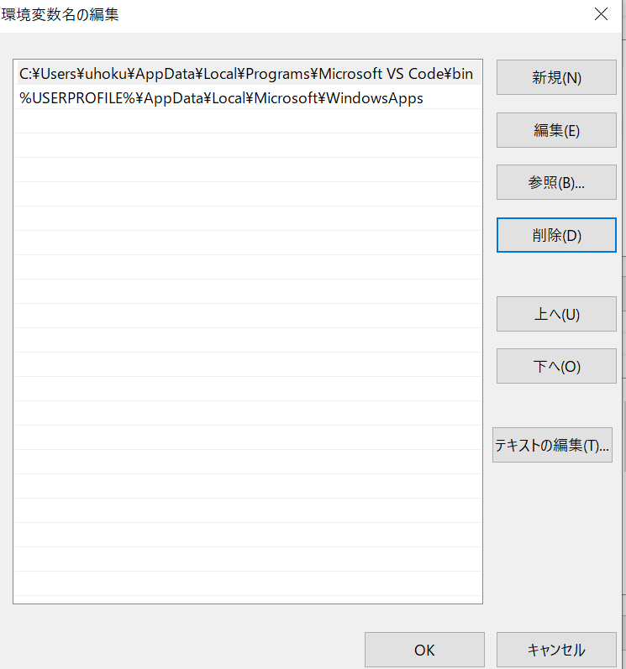
WindowsAppsのパスを下に下げる（不要かも）

Slide 5
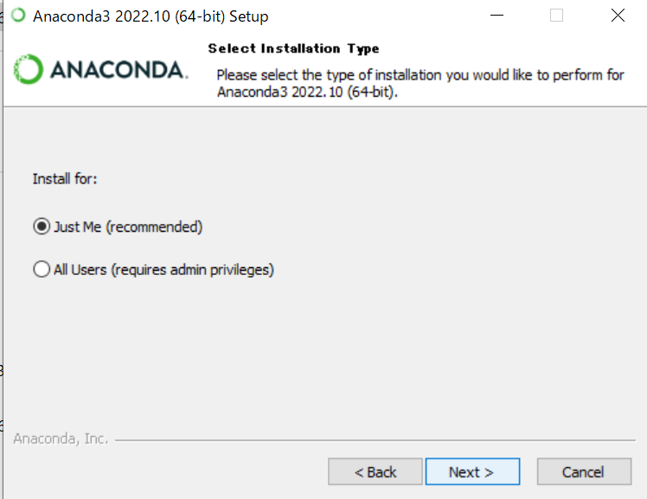
続いてinstall
Just meでないとpathを自動で通せない

Slide 6
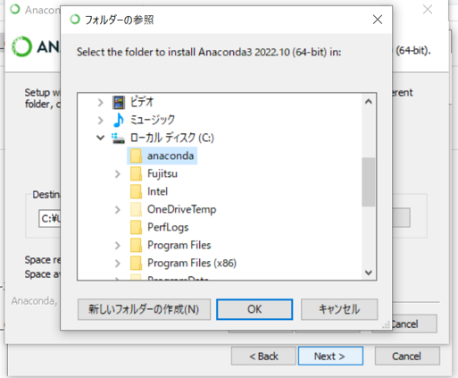
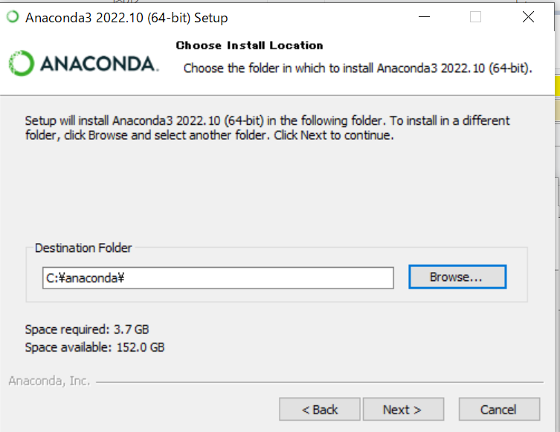
ユーザーアカウントを日本語で登録していると正常にインストールできないので
以下のようにC: 直下に新規フォルダーを作ってインストール先にする

Slide 7
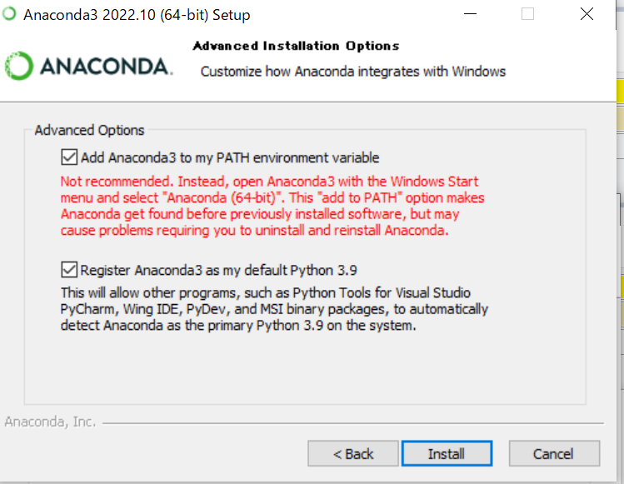
かならずチェックマークを入れる！

